Slide 1
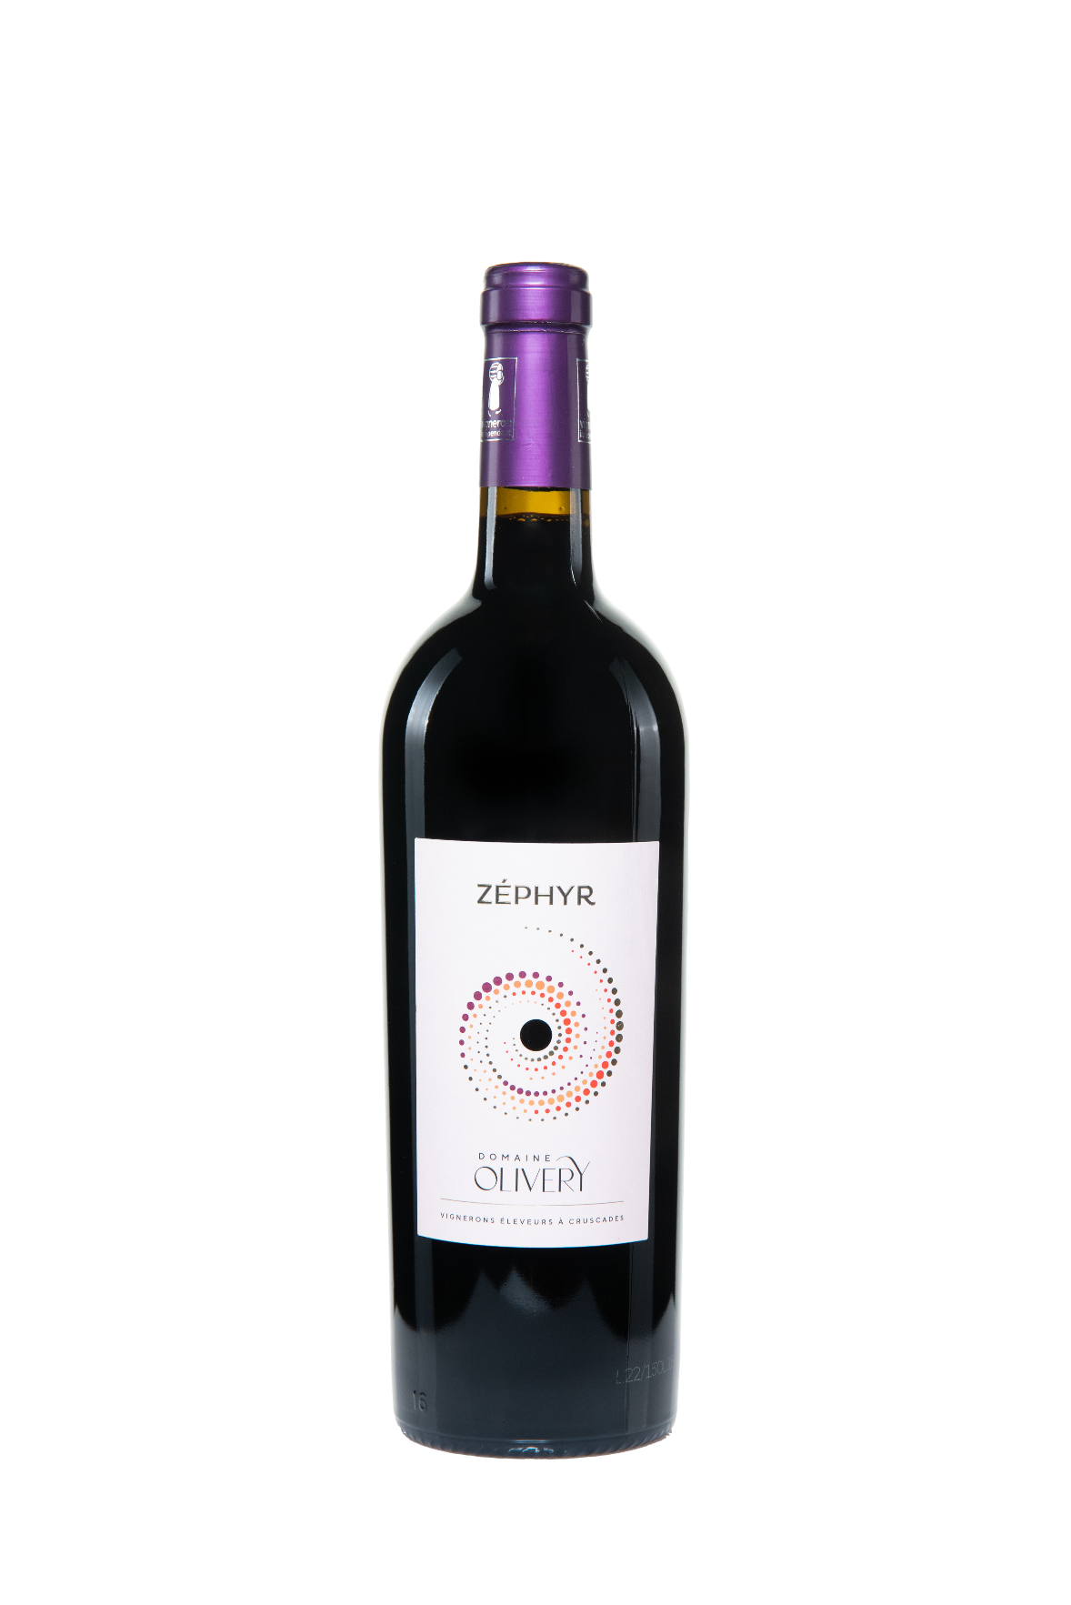
ZEPHYR ROUGE
IGP OC
Visuel: Pourpre intense, aux reflets carmins
Olfactif: poire, menthe et cassis
Gustatif: Tanins souples et gourmands
Conservation: 5 ans
Degré: 13°
Terroir: Graves argilo calcaires
Cépages: Merlot
Vinification: raisins murs, préfermentaire à froid, extraction douce, élevage sur lies en cuve.
Château Olivery SCEA Domaine de CVO
11200 Cruscades-Tél: 06.75.19.62.13 – Mail:amandine.bonnet@samfi.fr

